Slide 1
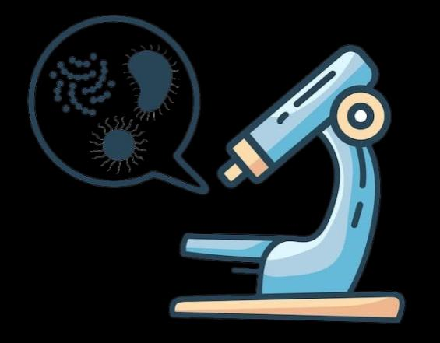
BIOLOGÍA
Romina Zazueta Torres
Mireya Higuera

Slide 2

¿Por qué es mi materia favorita?
La maestra es buena onda
Saco buenas calificaciones
Me gusta aprender las cosas de la naturaleza y mi cuerpo
Las clases son entretenidas
Aprendemos otras cosas
Sabemos más sobre nuestros alrededores

Slide 3
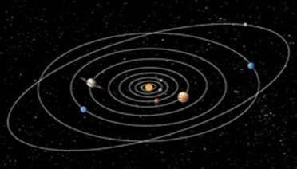
¿Cuáles son las teorías del universo?
Teoría de Big bang
Teoría de la creación
Teoría oscilante
Teoría inflacionaria

